Slide 1

Identity (Autenticación y Autorización)

Slide 2
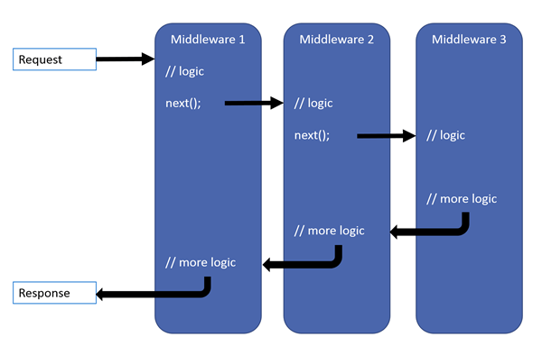
Program.cs (middelware)
¿Qué es un Middleware?
Un middleware es un componente de software que se ubica en la canalización de solicitudes HTTP. Cada solicitud que llega al servidor pasa a través de una serie de middlewares, los cuales pueden realizar operaciones antes y/o después de que se procesen las solicitudes y respuestas. El middleware puede ser encargado de realizar funciones como autenticación, manejo de errores, registro de logs, compresión de respuesta, entre otros.
https://learn.microsoft.com/es-es/aspnet/core/fundamentals/middleware/?view=aspnetcore-8.0

Slide 3
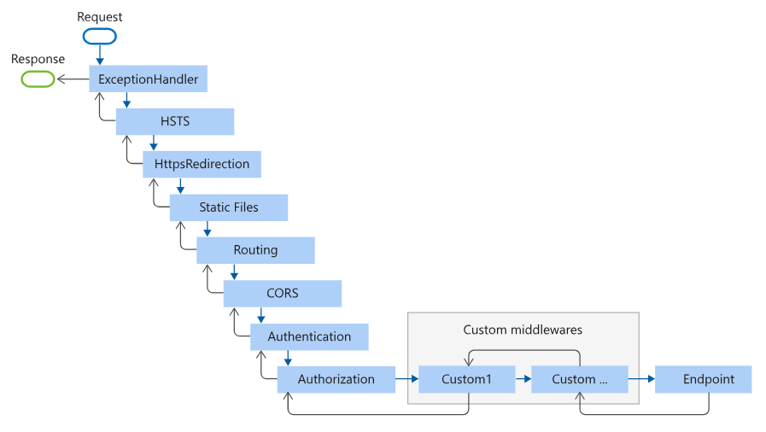
Program.cs (middelware)
¿Cómo funciona en una aplicación Blazor Server?
- En una aplicación Blazor Server, el middleware es responsable de manejar las solicitudes HTTP desde los clientes.
- El ciclo de vida de la solicitud se gestiona a través de una pila de middleware en el servidor.
- Cuando un cliente realiza una solicitud, esta pasa a través de los diferentes middlewares que se han registrado en la aplicación antes de que se llegue a la lógica principal, y la respuesta sigue el mismo camino de vuelta.
https://learn.microsoft.com/es-es/aspnet/core/fundamentals/middleware/?view=aspnetcore-8.0

Slide 4
Program.cs (middelware): registrar los servicios de la aplicacíon
var builder = WebApplication.CreateBuilder(args);
// Add services to the container.
builder.Services.AddRazorComponents()
.AddInteractiveServerComponents();
builder.Services.AddCascadingAuthenticationState();
builder.Services.AddScoped<IdentityUserAccessor>();
builder.Services.AddScoped<IdentityRedirectManager>();
builder.Services.AddScoped<AuthenticationStateProvider, IdentityRevalidatingAuthenticationStateProvider>();
builder.Services.AddAuthentication(options =>
{
options.DefaultScheme = IdentityConstants.ApplicationScheme;
options.DefaultSignInScheme = IdentityConstants.ExternalScheme;
})
.AddIdentityCookies();
var connectionString = builder.Configuration.GetConnectionString("DefaultConnection") ?? throw new InvalidOperationException("Connection string 'DefaultConnection' not found.");
builder.Services.AddDbContext<ApplicationDbContext>(options =>
options.UseSqlServer(connectionString));
builder.Services.AddDatabaseDeveloperPageExceptionFilter();
builder.Services.AddIdentityCore<ApplicationUser>(options => options.SignIn.RequireConfirmedAccount = true)
.AddEntityFrameworkStores<ApplicationDbContext>()
.AddSignInManager()
.AddDefaultTokenProviders();
builder.Services.AddSingleton<IEmailSender<ApplicationUser>, IdentityNoOpEmailSender>();
using LeccionAuthentication.Components;
using LeccionAuthentication.Components.Account;
using LeccionAuthentication.Data;
using Microsoft.AspNetCore.Components.Authorization;
using Microsoft.AspNetCore.Identity;
using Microsoft.EntityFrameworkCore;

Slide 5
Explicación del Program.cs (middelware)
1. Inicialización de la aplicación
var builder = WebApplication.CreateBuilder(args);
Esta línea inicializa un WebApplicationBuilder, que se encarga de configurar los servicios, el middleware y construir la instancia final de la aplicación
2. Registro de Servicios.
2.1. Componentes Razor e Interacción del servidor
codebuilder.Services.AddRazorComponents()
.AddInteractiveServerComponents();
AddRazorComponents: Registra el soporte para componentes Razor (componentes Blazor que generan la interfaz de usuario)
.AddInteractiveServerComponents: Habilita el modo de renderizado interactivo de Blazor Server, permitiendo que los componentes interactúen con el servidor
2.2. Estado de autenticación en cascada
codebuilder.Services.AddCascadingAuthenticationState();
Este servicio se encarga de hacer que el estado de autenticación esté disponible como un parámetro en cascada para los componentes Blazor que lo necesiten

Slide 6
Explicación del Program.cs (middelware)
2.3. Servicios personalizados
builder.Services.AddScoped<IdentityUserAccessor>();
builder.Services.AddScoped<IdentityRedirectManager>();
builder.Services.AddScoped<AuthenticationStateProvider, IdentityRevalidatingAuthenticationStateProvider>();
IdentityUserAccessor y IdentityRedirectManager son servicios personalizados (definidos en la aplicación) que gestionan tareas relacionadas con el acceso a la
identidad del usuario y la redirección dentro de la aplicación.
AuthenticationStateProvider: IdentityRevalidatingAuthenticationStateProvider es un proveedor personalizado que actualiza periódicamente el estado de autenticación del usuario.
2.4. Configuración de autenticación e identidad
builder.Services.AddAuthentication(options => {
options.DefaultScheme = IdentityConstants.ApplicationScheme;
options.DefaultSignInScheme = IdentityConstants.ExternalScheme;
})
.AddIdentityCookies();
Configura los esquemas de autenticación para la aplicación.
IdentityConstants.ApplicationScheme se usa para el inicio de sesión de la aplicación, mientras que IdentityConstants.ExternalScheme es para inicios de sesión externos (como Google o Facebook)
AddIdentityCookies: Añade autenticación basada en cookies para Identity.

Slide 7
Explicación del Program.cs (middelware)
2.5. Configuración de la base de datos
var connectionString = builder.Configuration.GetConnectionString("DefaultConnection") ?? throw new InvalidOperationException("Connection string 'DefaultConnection' not found.");
builder.Services.AddDbContext<ApplicationDbContext>(options => options.UseSqlServer(connectionString));
builder.Services.AddDatabaseDeveloperPageExceptionFilter();
La cadena de conexión se obtiene de la configuración (generalmente del archivo appsettings.json), y Entity Framework se configura para usar SQL Server como proveedor de base de datos.
ApplicationDbContext: Es una clase personalizada de DbContext que representa la base de datos.
AddDatabaseDeveloperPageExceptionFilter: Muestra páginas de excepción detalladas para errores relacionados con la base de datos durante el desarrollo.
2.6. Configuración de ASP.NET Identity
builder.Services.AddIdentityCore<ApplicationUser>(options => options.SignIn.RequireConfirmedAccount = true)
.AddEntityFrameworkStores<ApplicationDbContext>()
.AddSignInManager()
.AddDefaultTokenProviders();
AddIdentityCore<ApplicationUser>: Registra ASP.NET Identity con una clase personalizada de usuario ApplicationUser.
RequireConfirmedAccount: Obliga a que la cuenta esté confirmada por correo electrónico para permitir el inicio de sesión.
AddEntityFrameworkStores: Conecta Identity con Entity Framework, utilizando ApplicationDbContext para persistir los datos de los usuarios.
AddDefaultTokenProviders: Proporciona soporte de tokens para restablecer contraseñas, confirmación de correos electrónicos, etc.

Slide 8
Explicación del Program.cs (middelware)
2.6. Servicio de envío de correos electrónicos
builder.Services.AddSingleton<IEmailSender<ApplicationUser>, IdentityNoOpEmailSender>();
Registra un servicio de envío de correos electrónicos de tipo "No-Op" (No operación), que actúa como un marcador de posición para una funcionalidad de envío de correos que puede implementarse más adelante.

Slide 9
Program.cs (middelware): configurar la canalización (pipeline) de la solicitud HTTP
//Esta línea finaliza la configuración y construye la instancia de la aplicación web
var app = builder.Build();
// Si el entorno es el de dessarrollo
if (app.Environment.IsDevelopment())
{
//Para ejecutar migraciones de base de datos directamente desde el entorno de desarrollo
app.UseMigrationsEndPoint();
}
else // Si el entorno es producción u otro diferente a desarrollo
{
app.UseExceptionHandler("/Error", createScopeForErrors: true);
// The default HSTS (HTTP Strict Transport Security Protocol) value is 30 days.
//You may want to change this for production scenarios, see https://aka.ms/aspnetcore-hsts.
app.UseHsts();
}
app.UseHttpsRedirection(); //Redirección a HTTPS
app.UseStaticFiles(); //Entrega de archivos estáticos
app.UseAntiforgery(); //
app.MapRazorComponents<App>() //Configuración de componentes Razor interactivos
.AddInteractiveServerRenderMode();
// Habilitación de endpoints para el sistema de autenticación (Identity)
app.MapAdditionalIdentityEndpoints();
app.Run();
Las configuraciones incluyen la gestión de errores, la redirección a HTTPS, la entrega de archivos estáticos, la protección contra CSRF, la configuración de componentes Razor interactivos y la habilitación de endpoints para el sistema de autenticación (Identity).

